Slide 1
PharmHack BioHack Team
Университет ИТМО
Санкт-Петербург 2023

Slide 2
СОДЕРЖАНИЕ
01
03
02
04
Описание кейса
Датасеты
Описание состава команды и актуальности решения
Описание датасетов и источников
Химическая часть
ML часть
Описание решения с точки зрения химии
Описание инженерной части решения

Slide 3





КОМАНДА
ЮЛИЯ
НИКИТА
АЛЕКСЕЙ
АЛЕКСЕЙ
АЛЕКСАНДРА
Апробация моделей, оформление результатов
Доменный специалист, feature engineering
DL, апробация моделей, feature engineering
Апробация моделей, feature engineering
Доменный специалист,
feature engineering

Slide 4
АКТУАЛЬНОСТЬ КЕЙСА
Разработка новых химических соединений – передовое направление для многих российских компаний
Методы машинного обучения могут ускорить и удешевить поиск нужных соединений, повышая экономическую эффективность компаний.
Развитие собственных методов и инструментов на базе машинного обучения – конкурентное преимущество для российских компаний
Машинное обучение может применяется в области токсикологии для быстрой оценки безопасности химических соединений

Slide 5
ХИМИЧЕСКАЯ ЧАСТЬ РЕШЕНИЯ
SMILES
Анализ входных данных
Additional Features
Fingerprints
Molecular Weight
Formal Charge
TPSA
Number of Radical Electrons
logP
Number of H-bond Donors
Number of H-bond Acceptors

Slide 6
ХИМИЧЕСКАЯ ЧАСТЬ РЕШЕНИЯ
Additional Features
Молекулярный вес
Важный параметр, влияющий на биодоступность молекулы
Формальный заряд
Влияние на фармакокинетические свойства молекулы
TPSA
Индикатор гидрофильности молекулы, влияющий на ее биодоступность
Количество радикальных электронов
Связь с реакционной способностью молекулы, влияющей на ее токсичность
LogP
Описание липофильности молекулы, влияющую на ее растворимость и поглощение в организме
Количество доноров и акцепторов водородной связи
Взаимодействие с белками и растворимость

Slide 7
ИСПОЛЬЗУЕМЫЕ БАЗЫ ДАННЫХ
 | Описание | Ссылка
ChemIDplus | Датасет, содержащий более 400 000 химических веществ (названия, синонимы и структуры) | ссылка
PubChem | Открытая база данных по химии в Национальном институте здравоохранения | ссылка
ChemBL | Созданная вручную база данных биоактивных молекул с лекарственными свойствами | ссылка
SIDER | База данных содержит информацию о продаваемых лекарствах и зарегистрированных побочных реакциях на них | ссылка
EcoTox | Комплексная база знаний, предоставляющая данные по токсичности отдельных химических веществ для водных и наземных видов | ссылка

Slide 8
CОЗДАННЫЙ ДАТАСЕТ
Для сбора датасета мы в команде использовали различные источники данных и провели количественную оценку каждого источника в соответствии с требованиями
Для учета разнообразия источников экспериментальных данных мы собрали данные из 13 различных источников, включая базы данных и научные публикации. Мы также проверяли, содержат ли эти источники более 1000 структур с экспериментальными данными.

Slide 9
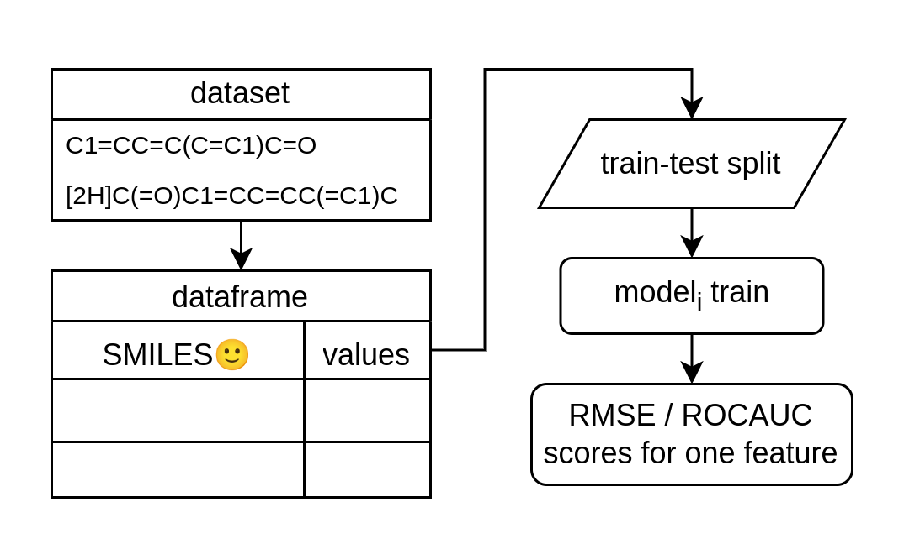
ЧАСТЬ МАШИННОГО ОБУЧЕНИЯ
Блок-схема общего процесса задачи

Slide 10
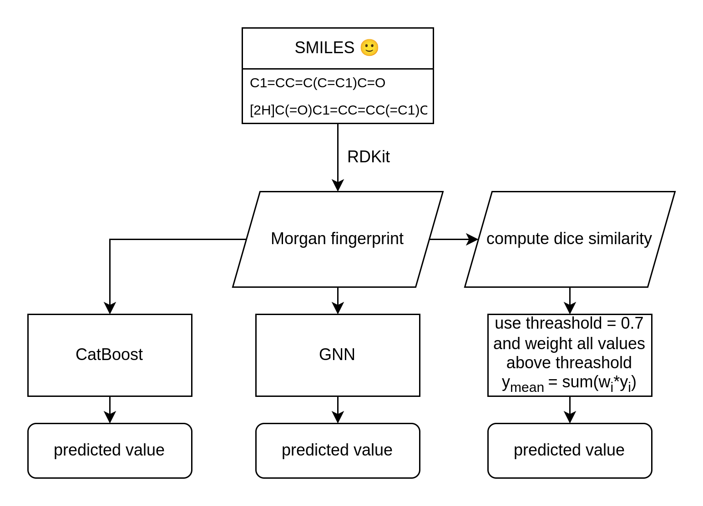
ЧАСТЬ МАШИННОГО ОБУЧЕНИЯ
Блок-схема применяемых методов и моделей

Slide 11
ВЫВОДЫ
Модели на основе структуры молекул – ускорение и удешевление определения токсичности
Структура молекулы – быстрое выявление опасных веществ и улучшение безопасности продуктов.
Точность и надежность предсказаний требуют дальнейшего исследования и проверки на большом количестве веществ.
Модели для числовых и классификационных признаков – более широкий спектр информации об опасных веществах
Ограничения в качестве и количестве данных, методах обучения и предобработки данных могут ограничить применение моделей в реальных условиях.
Исследования в этой области - улучшение точности предсказаний и применение в медицине и промышленности.

